Slide 1
Instituto de Educación Media Superior
Plantel Coyoacán
Ricardo Flores Magón
Construyendo bases sólidas para el desarrollo de competencias digitales. Edición de imágenes con estudiantes IEMS.
Autor: Horacio Trujillo Aguilar.
Teléfono: 5549168511 mail: generacionh@hotmail.com horacio.trujillo@iems.edu.mx
#comunavirtual
Tipo de proyecto: Investigación Acción
Localización de la Investigación: Grupo Escolar
México, CDMX, 31 de enero de 2023.

Slide 2
Problemática detectada en los alumnos de el IEMS Coyoacán.
Creación y edición de imágenes
Intervención pedagógica bajo la investigación acción
Estrategias diagnosticas para la edición y creación de imágenes
Situaciones de riesgos tecnológicos en estudiantes de 3° D
Educación Integral realizable bajo la creación y edición de imágenes
¿Qué se pretende lograr en los alumnos?
Premisas en la creación de imágenes.
.

Slide 3
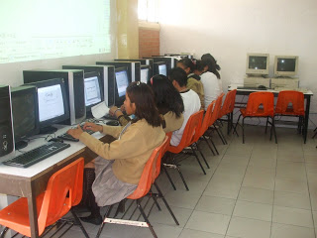
SITUACIÓN SOCIOCULTURAL DE LOS ESTUDIANTES DEL PLANTEL COYOACÁN.
Descripción del contexto interno del IEMS Coyoacán #iemscoyoacan
Características de los estudiantes del primer ciclo plantel Coyoacán.
Institución Familiar de los estudiantes del primer ciclo plantel Coyoacán.
La realidad de una aldea global. #EducaTIC, #EduTIC, #TIC
Aprendizaje visual

Slide 4
Fundamentación
El programa de estudios.
La teoría sociocultural del desarrollo del aprendizaje.
La teoría cognoscitiva.

Slide 5
CREACIÓN Y EDICIÓN DE IMÁGENES CON PRESENTACIONES ELECTRÓNICAS EN LA ASIGNATURA DE COMPUTACIÓN.
Finalidad de la creación y generación de imágenes
Estrategias de enseñanza aprendizaje en el diseño de imágenes
Alcances en la generación y creación de imágenes
Los sustentos teóricos de la creación y generación de imágenes
Secuencias didácticas: Actividades y Estrategias
Recursos utilizados en el proyecto de intervención
Plan de evaluación

Slide 6
Criterios e indicadores
Registros anecdóticos
Elementos
Sistematización- grado de logros
Implementación

Slide 7
Evaluación
Qué se logro
Qué no se logro
Porqué no se logro
Sugerencias para la mejora del proyecto

Slide 8
Por su atención gracias

